Slide 1
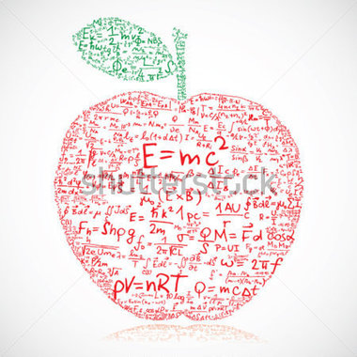
YER ÇEKİMİ
BUSE KULOĞLU
10.05.2016

Slide 2
“EN” Çocukların STEM Projesi: "Uçan Halı"
STEM derslerinde ilkokul öğrencilerimizle beraber yaptıkları manyetik alan ile ilgili deneylerle artık bir hayallerini daha gerçekleştirebileceklerine inanıyorlar. Çocuklara vereceğimiz en önemli katkıda biz eğitimcilerin onların hayallerine sahip çıkabilmemizdir. Gelecek hayallerimizin farklılıklarıyla biçimlenecek.

Slide 3
Yeryüzü üzerinde tutunmamızı sağlayan nedir?
Yer yüzeyinden niçin düşmediğimizi hiç merak ettiniz mi?
İnsanları, okyanusları ve havayı uzay içerisinde yüzmekten alıkoyan şey nedir?
Yerçekimi, yeryüzünün üstündeki ve yakınındaki her şeyi yerin merkezine doğru çeker. Yeryüzünden uzaklaştıkça ve uzaydaki diğer cisimlerde yerçekimi daha az etkilidir. Ay’da nesnelerin yüzmesinin sebebi budur.

Slide 4
Tohumlar hangi yöne büyüyeceklerini nasıl bilirler?

Slide 5
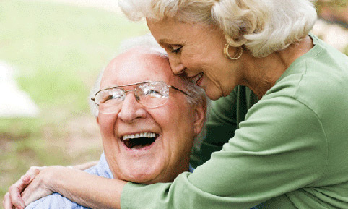
YER ÇEKİMİ YAŞLANMAYI GECİKTİRİYOR !

Slide 6
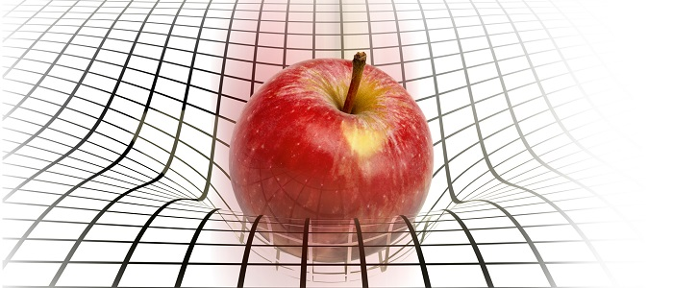
https://www.youtube.com/watch?v=EQi8Mycmb2Y
İlk kez bilim insanı Newton tarafından ortaya konulan “yerçekimi kuvveti” daha sonra Einstein ile farklı boyuta ulaşarak günümüzdeki son bilimsel kuramlardan kuantum teorisi-sicim teorileri ile farklı bir boyut kazanmıştır. O zaman “yerçekimi” kelimesini Newton’un açtığı kapıdan geçerek, sicim teorisine uzanan yolda hem bilimsel, hem de felsefik olarak birlikte inceleyelim.

Slide 7
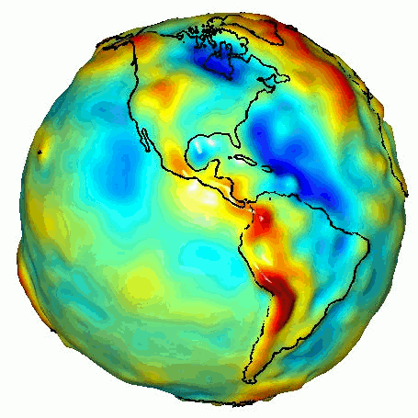
Kutuplarda daha ağırken Ekvator’da ağırlığımız azalır çünkü Kuzey Kutbu’nda etkin yerçekimi ivmesi 9.8322 m/s2 olarak hesaplanırken Ekvator’da 9.7805 m/s2 olarak ifade edilir.

Slide 8
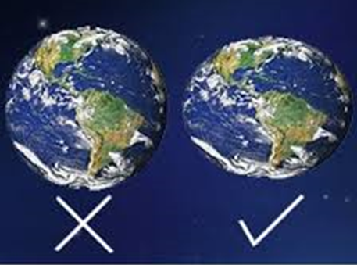
Etkin yerçekimi ivmesinin kutuplarda ekvatordan daha büyük olmasının başlıca 2 nedeni vardır. Bu farkın % 70’i Dünya’nın kendi ekseni etrafında dönmesinden, % 30’u ise Dünya’nın şeklinin tam olarak küre olmamasından kaynaklanmaktadır.

Slide 9
Ekvatorda yerçekimi ivmesini ölçmek istiyorsak Dünya’nın dönüşünü de hesaba katmamız gerekiyor. Dünya’da yere göre hareketsiz duran bir cisme uzaydan baktığımızda aslında Dünya’nın ekseni etrafında dairesel bir yörüngede dönmektedir. Bu dönüşten kaynaklı olarak 0.0339 m/s² ivme oluşmakta ve etkin yerçekimi ivmesini ekvatorda azaltmaktadır. Yani bu dönüş hareketi olmasa ekvatorda yerçekimi ivmesi 9.8144 m/s2 olacaktı. (9.7805 + 0.0339 = 9.8144)

Slide 10
Yer çekiminin olmadığını bir an olsun hayal edin, nasıl bir hayat olurdu sizce?

Slide 11
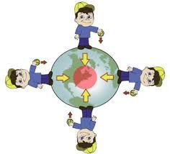
Soru
Dünya'nın içine girildikçe yerçekimi ivmesi neden azalır?

Slide 13
KELEBEK ETKİSİ

Slide 14
İlköğretim Öğrencilerinin Gözüyle “Yerçekimi Nerededir?”
https://www.youtube.com/watch?v=1zroIZYuUoE

Slide 15
Açıklanması zor ya da soyut kavramları anlamak için insanların sıklıkla benzetmeler kullanması ve bunların da çoğu zaman yanlış olması bireylerde kavram yanılgılarını ortaya çıkarmaktadır.

Slide 16
Atasoy (2008), Newton’un hareket kanunlarıyla ilgili kavram yanılgılarının çalışma yapraklarıyla giderilmesini araştırırken yerçekimi kavramına da yer vermiştir. Çalışmaya Fen Bilgisi Öğretmenliği programı birinci sınıf öğrencilerinden 38 kişi katılmıştır.
Diğer test maddelerine verilen doğru cevap sayısındaki önemli artış da göz önünde bulundurulduğunda çalışma yapraklarının kavram yanılgılarının giderilmesinde etkili olduğu ortaya çıkmıştır.

Slide 17
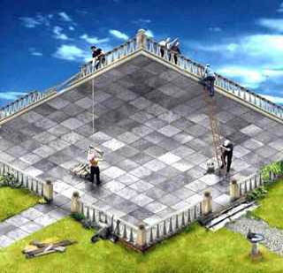
Ülkemizde kavram yanılgılarıyla ilgili birçok çalışma yapılmasına rağmen yerçekimi, kütle ve ağırlıkla ilgili kavram yanılgılarının tespit edildiği ya da giderildiği çalışma sayısı sınırlıdır.

Slide 18
Ayrıca Noce, analizler sonucunda yerçekiminin öğrenciler tarafından aşağıda belirtilen şekilde tanımlandığını belirlemiştir;
• Yerçekimi Dünya’ya uygulanan bir kuvvettir.
• Yerçekimi havadır.
• Yerçekimi etkileriyle tanımlanmış bir kuvvettir.

Slide 19
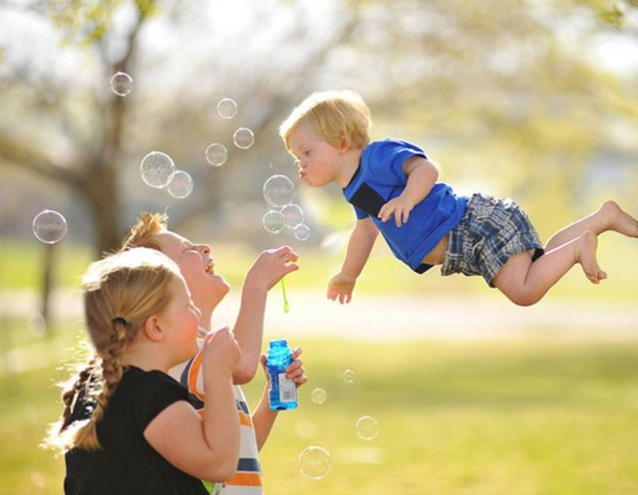
HAFİFİM
HAFİFSİN
HAFİF…
https://www.youtube.com/watch?v=UUgpmQXqTjM

Slide 20
Yerçekimi, kütle ve ağırlık kavramlarının soyut nitelikte olmaları araştırmacıların bu kavramları somutlaştırmaya yarayacak yöntem arayışına girmelerine neden olmuştur.

Slide 21
Fen bilimlerinde bazı temel kavram ve prensiplerin öğretiminde bazı sorunlarla karşılaşılmakta ve bu süreçte öğrencilerde birçok kavram yanılgısı oluşmaktadır. Bu çalışmada öğrencilerin yerçekimi konusu ile ilgili sahip oldukları kavram yanılgılarının ortaya çıkarılması amaçlanmıştır.

Slide 22
Araştırma, öğrencilerin yerçekimi konusuna ilişkin sahip oldukları kavram yanılgılarını tespit etmek yani var olan bir durumun betimlenmesi amaçlandığı için tarama türündedir. Çalışmada açık uçlu sorulardan oluşan bir kavramsal anlama testi (KAT) uygulanmış ve ardından yarı-yapılandırılmış görüşmeler yapılmıştır.

Slide 23
Ağırlıksızlık, yer çekiminin olmaması demektir
Kavram Yanılgısı
Acaba ağırlıksız olmak ne demektir? Kendimizi ne zaman ağırlıksız hissederiz? Ya da bir cismin ağırlıksız olduğu bir durum söz konusu mudur?
http://www.vidivodo.com/asansorde-kilo-verilirmi

Slide 24
Ağırlıksızlık ya da ağırlığın yokluğu aslında dışarıdan uygulanan kuvvetler, genellikle yerden koltuktan yataktan vb. uygulanan temas gerektiren kuvvetler, sonucu oluşan baskı ve gerilmenin yokluğudur.
Ağırlıksızlık ayrıca cismi iki kütleçekimsel cismin arasındaki doğal denge noktasına koyarak da elde edilebilir.

Slide 25
Toparlamak gerekirse ilk tanımın daha baskın olduğu iki farklı ağırlık tanımına sahibiz ama ağırlıksızlık tipik olarak ağırlığın yokluğu ile değil kuvvetle birlikte olan baskının yokluğundan kaynaklanır.

Slide 26
Kavram Yanılgısı Atmosfer dışında yer çekimi kuvveti yoktur.
Chandler (1991) ise çalışmasında, ilköğretim öğrencilerine „„Atmosfer aniden yok olsa ağırlığınıza ne olur?‟‟ sorusunu yöneltmiş ve çoğunluğun „„Uzay‟da uçuşuruz.‟‟ cevabıyla karşılaşmıştır. Öğrenciler arasında dünya atmosferi bittiğinde yerçekiminin de bittiği düşüncesi yaygındır.

Slide 27
Yine buna benzer bir sonuç Bar, Zinn ve Rubin‟nin yaptıkları çalışmada da elde edilmiştir. 9-10 yaş grubundaki 300 öğrenciyle yapılan çalışmada etkileşim kuvvetlerinin doğası araştırılmış ve hava ile yerçekimi arasındaki ilişki sorgulanmıştır. Öğrencilerin havası boşaltılmış fanus içinde yerçekiminin etkili olmayacağı, yer çekiminin etkin olabilmesi için havaya ihtiyaç duyduğunu düşündükleri tespit edilmiştir.

Slide 28
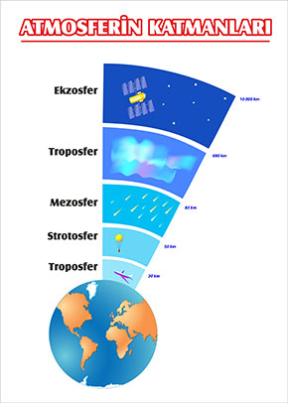
Yerçekiminin etkisiyle dünyayı çepe çevre saran gaz ve buhar tabakasına atmosfer denir.
Yerçekimi dolayısıyla havanın yeryüzüne yaptığı ağırlık “hava basıncı” olarak tanımlanır.
Yerçekiminin etkisi ile iç içe katmanlardan meydana gelmiştir. Yoğunlukları farklıdır.

Slide 29
Bugüne kadar yapılan çalışmalardan yerçekimi konusu ile ilgili elde edilen kavram yanılgıları bazı kaynaklarda şu şekilde sunulmuştur:
• Dünya tarafından bir elmaya uygulanan kuvvet ile Ay‟a uygulanan kuvvet aynı değildir;
• Ay, serbest düşme hareketi yapmaz;
• Uzayda yerçekimi kuvveti yoktur;
• Uzay aracına etkiyen yerçekimi kuvveti yaklaşık sıfırdır;
• Ay‟ın yörüngesinde dolanmasının sebebi yerçekimi kuvvetinin Ay‟a etkiyen merkezkaç kuvvet ile dengelenmiş olmasıdır;
• Tüm düşen cisimlere etkiyen yerçekimi kuvveti aynıdır;
• Yerçekimi kuvveti aynı anda sadece bir cisme etki eder;
• Aynı yükseklikten bırakılan ağır cisimler hafif cisimlere göre daha önce yere düşer;
• Ağırlıksızlık yerçekiminin olmaması demektir;
• Dünyanın kendi etrafında dönme (spin) hareketi yerçekimini doğurur;
• Yerçekimi yükseklikle artar (Demirci, 2003; Güneş, 2008).

Slide 30
1. Soru’dan Elde Edilen Bulgular
1. Soru: Dünya‟nın en yüksek dağı olan, Everest tepesinde bir adamın ağırlığı ölçülüyor. Ardından adam bir helikopterle dağdan indiriliyor ve ağırlığı tekrar ölçülüyor. Bu iki ölçüm arasında nasıl bir farklılık olmasını beklersiniz? Neden?

Slide 31
Birinci Soruya Ait Öğrenci Yanıtlarının Dağılımı

Slide 32
Birinci Soruya Ait Öğrenci Yanıtlarının Dağılımı

Slide 33
Birinci Soruya Ait Öğrenci Yanıtlarının Dağılımı

Slide 34
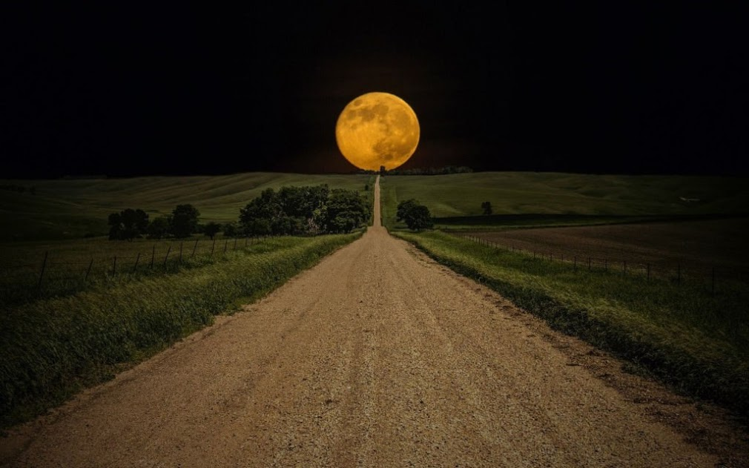
2. Soru: Dünya, Ay‟a ve elmaya çekim kuvveti uygulamaktadır. Elma Dünya‟ya doğru hareket edip yere düşerken Ay‟ın yere düşmemesinin nedeni ne olabilir?
2. Soru’dan Elde Edilen Bulgular

Slide 35
İkinci Soruya Ait Öğrenci Yanıtlarının Dağılımı

Slide 36
İkinci Soruya Ait Öğrenci Yanıtlarının Dağılımı

Slide 37
İkinci Soruya Ait Öğrenci Yanıtlarının Dağılımı

Slide 38
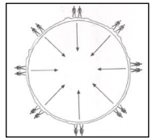
Bir an için yerçekiminin sınıfınızdaki nesneleri ve insanları hiç etkilemediğini düşünün. Bu durumda ne olabileceğini öğrencilerle tartışın.

Slide 42
Kaynak :
İlköğretim Öğrencilerinin Gözüyle “Yerçekimi Nerededir?, M. Sabri KOCAKÜLAH, Zeynep KENAR AÇIL, TÜRK FEN BİLİMLERİ DERGİSİ, Yıl 8, Sayı 2, Haziran 2011
Kütle, Ağırlık ve Yerçekimi Kavramlarının Farklı Öğretim Seviyelerindeki Öğrencilerin Anlama Düzeyleri, H.Ş. Ayvacı ve ark. / Eğitim Fakültesi Dergisi 25 (2), 2012, 381-397Uludağ Üniversitesi Eğitim Fakültesi Dergisi
Yerçekimi, Kütle Ve Ağırlık Kavramlarına İlişkin Kavram Yanılgılarının Giderilmesinde Haptic’in Etkililiğinin Belirlenmesi, İlknur REİSOĞLU , YÜKSEK LİSANS TEZİ, KASIM 2009

Slide 43
Teşekkürler

